Slide 1


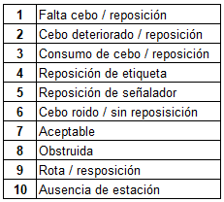
Prevención
y sanidad integral
para empresas
PLANO MIP
CONTROL DE ROEDORES
monitoreo cebaderas PLANTA BAJA
oficina
mostrador
bandeja
Tarea realizada por:
Responsable (cliente)
Nombre y apellido:
Firma:
Fecha:
Nombre y apellido:
Firmas:
Observaciones

